Slide 1

పరలోకము మరియు భూమి ఐక్యపర్చబడెను ఫిలిప్పీయులకు మరియు కొలొస్సయులకు వ్రాసిన పత్రికలలో యేసును గూర్చి నేర్చుకొనుడి
1- “కష్ట సమయములలో కూడా దేవుడు మనకు తోడుగా ఉన్నాడు”
పెద్దల సబ్బాతుబడి పాఠములు
మొదటి త్రిమాసం
జనవరి, ఫిబ్రవరి, మార్చి- 2026

Slide 2
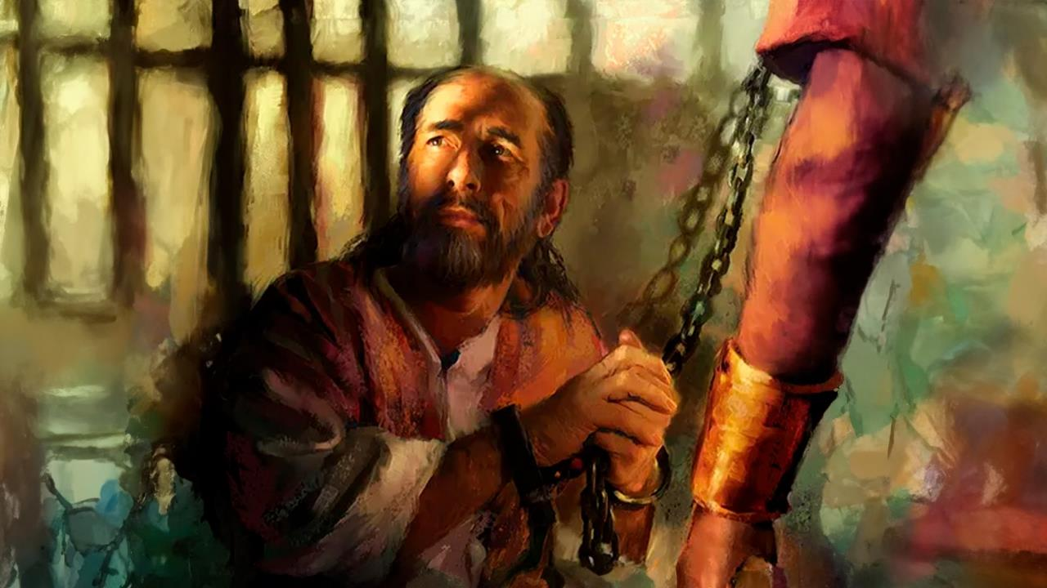
కష్ట సమయములలో కూడా దేవుడు మనకు తోడుగా ఉన్నాడు
జనవరి 3, 2026 నాటి పాఠం 1

Slide 3

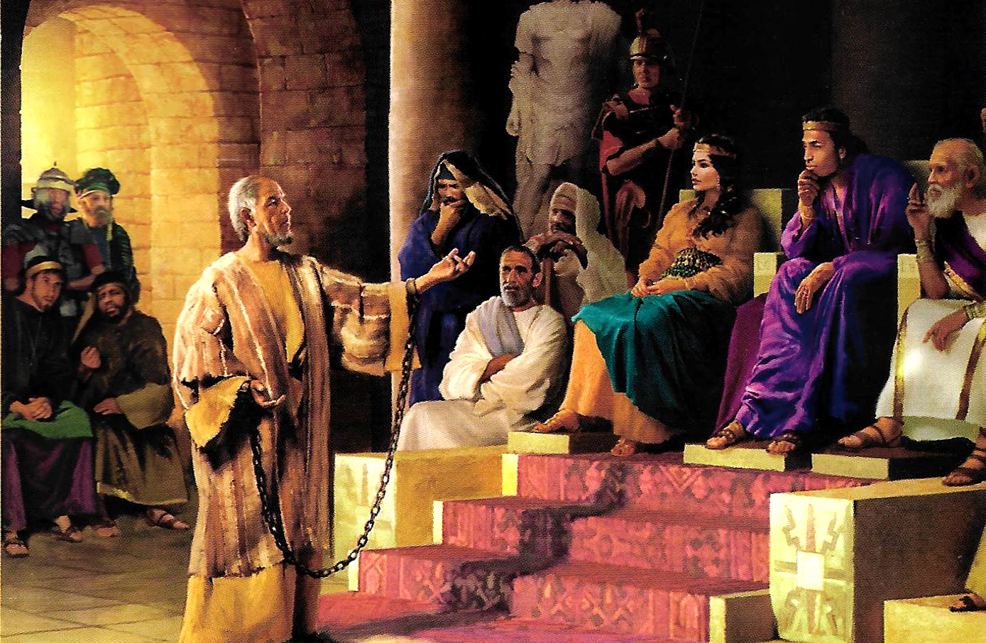
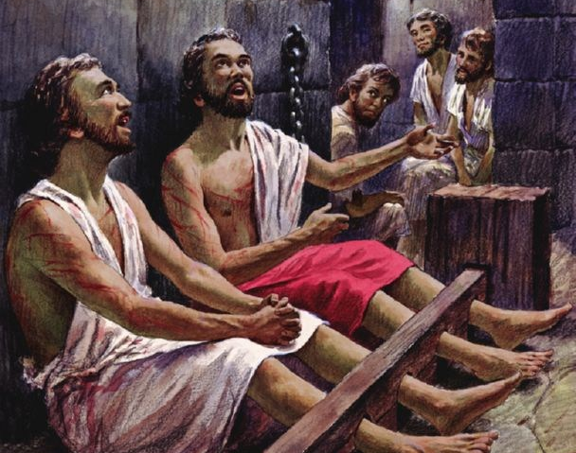
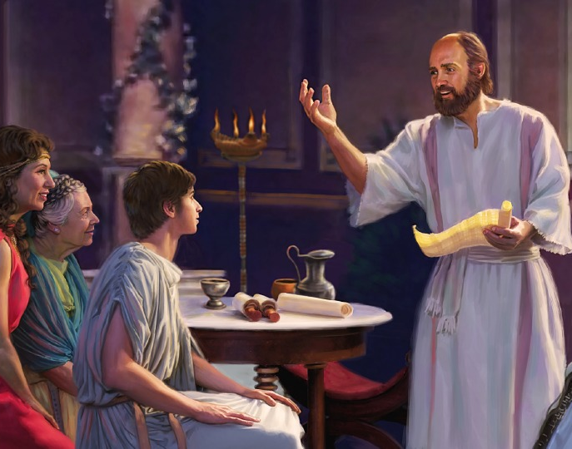
“ఎల్లప్పుడును ప్రభువునందు ఆనందించుడి, మరల చెప్పుదును ఆనందించుడి.
ఫిలిప్పీయులకు 4:4

Slide 4

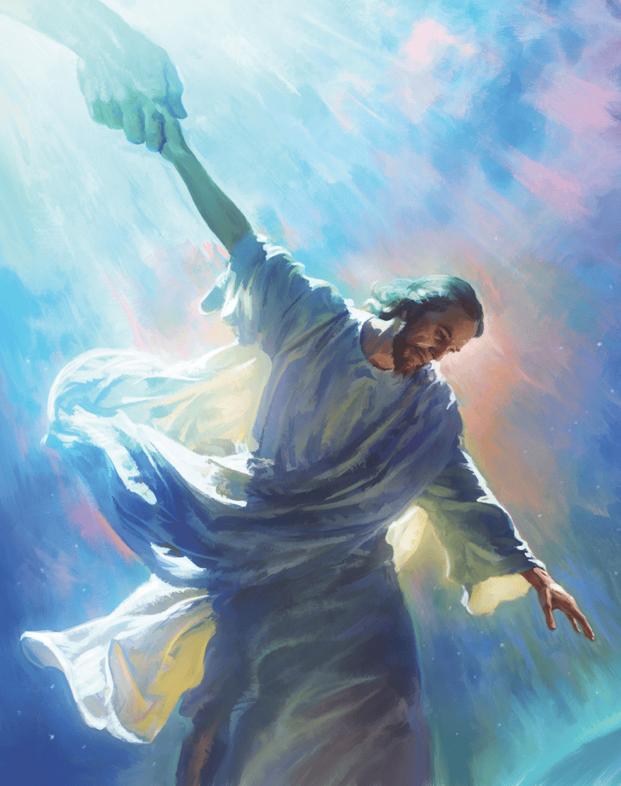


తన సేవాకాలమంతటా, పరలోకమును భూమిని ఏకముచేయగల ఏకైకవాడైన యేసుక్రీస్తు—రక్షకుడిని—తన మాట వినుటకు సిద్ధమైయున్న ప్రతివారికి ప్రకటించుటకై పౌలు శ్రమించెను.
ఫిలిప్పీయులకు మరియు కొలొస్సయులకు తన లేఖలు రాయడంలో, సంఘమును పరలోకమునుకి దగ్గరగా తీసుకురావడానికి మరియు క్రైస్తవులను ఒకరికొకరు దగ్గరగా తీసుకురావడానికి అతను చేయగలిగినదంతా చేశాడు.
అలా చేయడం ద్వారా, యేసు మనకు అప్పగించిన పనిని భూమిపై నెరవేర్చడానికి దేవుని సంఘమును నేటి పరలోకంతో ఎలా ఐక్యం కాగలదో ఆయన మనకు చూపించాడు.
లేఖనాల రచయిత:
  పాబ్లో జైలు పాలయ్యాడు
  గొలుసులలో రాయబారి
గ్రహీతలు:
  ఫిలిప్పి చరిత్ర
  కొలొస్సే చరిత్ర
  ఫిలిప్పీ మరియు కొలొస్సీ సంఘలు

Slide 5
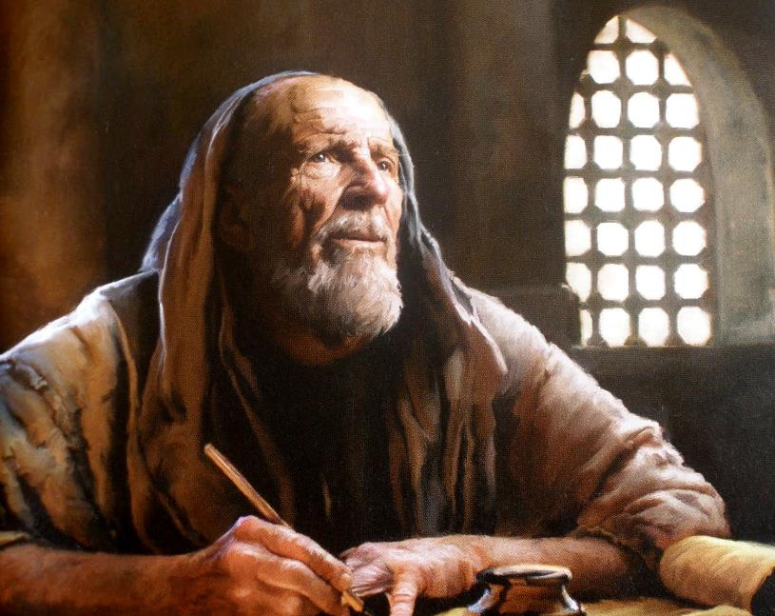

లేఖనాల రచయిత

Slide 6

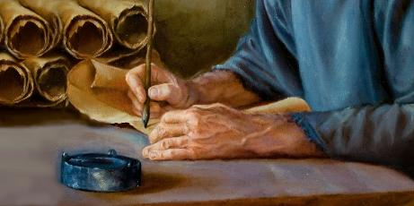
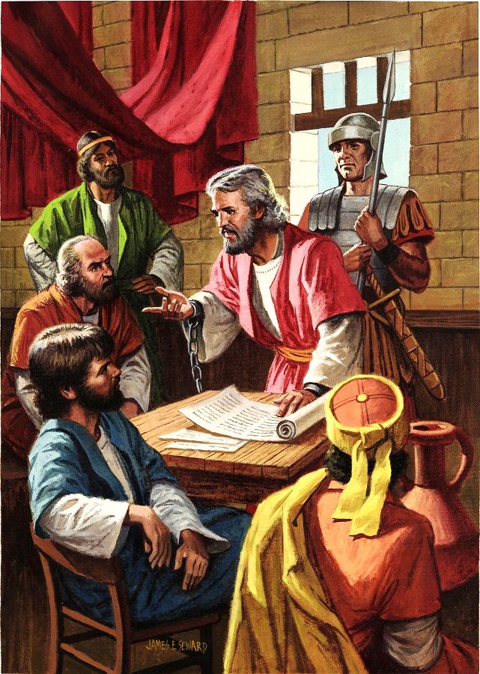
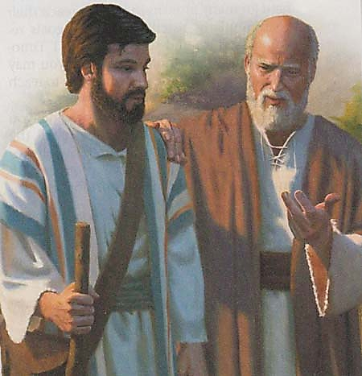
పాబ్లో జైలు పాలయ్యాడు
“క్రీస్తుయేసు ఖైదీయైన పౌలును, సహోదరుడైన తిమోతియును మా ప్రియుడును జతపనివాడునైన ఫిలేమోనుకును” (ఫిలేమోనుకు 1:1)
రోమ్‌లో తన మొదటి జైలు శిక్ష సమయంలో - క్రీ.శ. 60 మరియు 62 మధ్య - పౌలు కనీసం ఐదు పత్రికలను రాశాడు: ఎఫెసీయులకు, ఫిలిప్పీయులకు, కొలొస్సయులకు, ఫిలేమోనుకు మరియు లవొదికయ చర్చికి (ఇది మనకు చేరలేదు).
అతనిపై ఎటువంటి తీవ్రమైన ఆరోపణలు లేనందున, అతను ఎల్లప్పుడూ రోమా సైనికుడి కాపలాగా ఉండే అద్దె ఇంట్లో నివసించడానికి అనుమతించబడ్డాడు (అపొస్తలుల కార్యములు 28:16). దీని వలన అతను ప్రిటోరియన్ గార్డ్‌కు కూడా సువార్తను ప్రకటించడం కొనసాగించగలిగాడు (ఫిలి. 1:13).
ఈ పత్రికలను పరిశీలిస్తే, పౌలుకు చాలా మంది సహకారులు ఉన్నారని మనం చూడవచ్చు (కొలొ. 4:7-14; ఫిలిం. 23-24). అతను సీజర్ ఇంటితో కూడా సంబంధం కలిగి ఉన్నాడు (ఫిలిం. 4:22).
పౌలు త్వరలోనే విడుదలవుతాడని ఆశించాడు (ఫిలిం. 22), తన రెండవ జైలు శిక్ష సమయంలో అతనికి ఆ ఆశ లేదు (2 తిమో. 4:6).

Slide 7

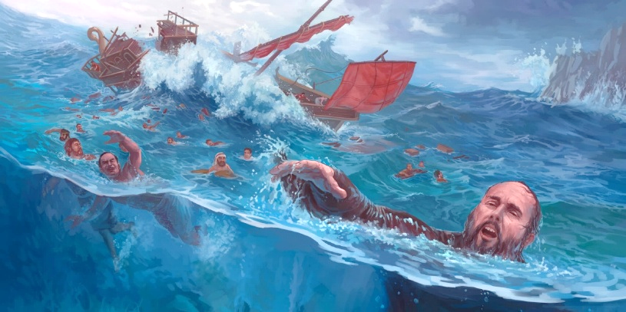
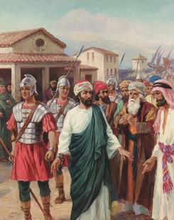
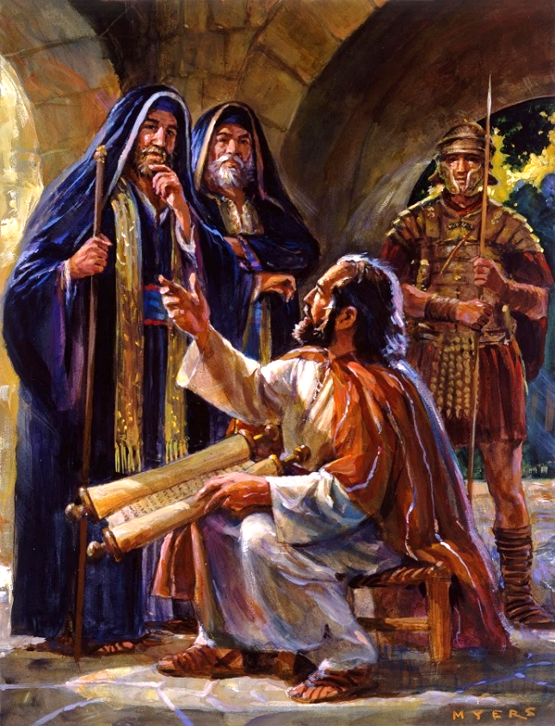
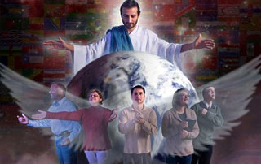
గొలుసులలో రాయబారి
“దానినిగూర్చి నేను మాటలాడవలసినట్టుగా ధైర్యముతో మాటలాడుటకై వాక్చక్తి నాకు అనుగ్రహింపబడునట్లు నా నిమిత్తమును పూర్ణమైన పట్టుదలతో విజ్ఞాపన చేయుచు మెలకువగా ఉండుడి.” (ఎఫెసీయులకు 6:20)
క్రీస్తుకు రాయబారిగా ఉండాలని నిర్ణయించుకున్న క్షణం నుండి, పౌలు జీవితం అంత సులభం కాదు (2 కొరింథీ. 6:4-5).
పౌలు రోమాకు తీసుకువెళ్ళబడటానికి ముందు ఆయనను మూడుసార్లు మాత్రమే బంధించారని బైబిల్ నమోదు చేస్తుంది: ఫిలిప్పీలో (అపొస్తలుల కార్యములు 16:22-24); యెరూషలేములో (అపొస్తలుల కార్యములు 23:10); మరియు కైసరయలో (అపొస్తలుల కార్యములు 23:33-35). కానీ ఖచ్చితంగా ఇంకా చాలా ఉన్నాయి (2 కొరింథీయులు 11:23).
ఈ కష్టాలన్నిటిలోనూ, పౌలు తనను తాను నిస్సహాయునిగా ఎప్పుడూ భావించలేదు (2 కొరింథీ. 4:7-9). స్వేచ్ఛగా ప్రకటించలేక, అతను “సంకెళ్ళలో రాయబారి” అయ్యాడు (ఎఫె. 6:20).
పౌలు వైఖరి మనకు బోధిస్తుంది, సువార్త ప్రకటించడం వల్ల మనం కష్టాలను ఎదుర్కొన్నప్పుడు, మనం దేవునిపై పూర్తి నమ్మకం ఉంచాలి; ఎల్లప్పుడూ ఆయన వాక్యాన్ని మనస్సులో ఉంచుకోవాలి (2 తిమో. 2:15); మరియు మనకు బలాన్ని మరియు ధైర్యాన్ని ఇచ్చే ఆదరణకర్త అయిన పరిశుద్ధాత్మను హత్తుకోవాలి (జెక. 4:6).

Slide 8
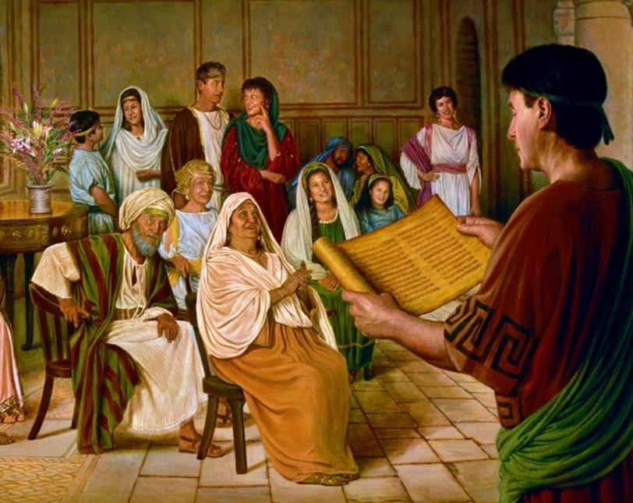

గ్రహీతలు

Slide 9

“అపొస్తలుడైన పౌలు తన శ్రమల క్రింద క్రైస్తవులుగా మారిన వారు పట్ల లోతైన బాధ్యతను భావించాడు. అన్నింటికంటే ముఖ్యంగా, వారు విశ్వాసపాత్రంగా ఉండాలని ఆయన కోరుకున్నాడు, "నేను వ్యర్థంగా పరుగెత్తలేదు, వృధాగా ప్రయాసపడలేదు" అని ఆయన అన్నారు. ఫిలిప్పీయులు 2:16. తన పరిచర్య ఫలితాన్ని చూసి ఆయన వణికిపోయాడు. తన విధిని నెరవేర్చడంలో విఫలమైతే మరియు ఆత్మలను రక్షించే పనిలో సంఘము తనతో సహకరించడంలో విఫలమైతే తన సొంత రక్షణ కూడా ప్రమాదంలో పడుతుందని ఆయన భావించాడు.”
ఎలెన్ జి. వైట్ (అపోస్తలుల కార్యములు, పేజీ 206)

Slide 10

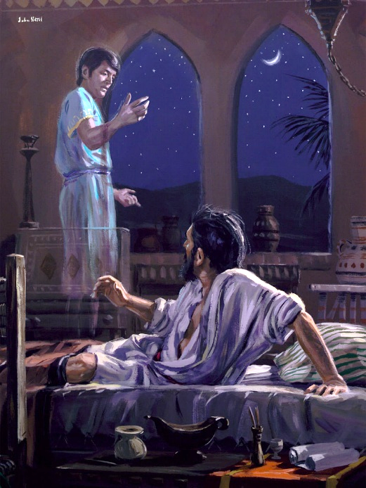
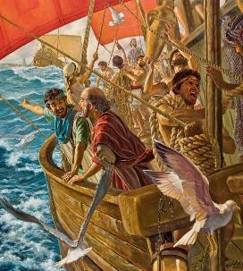
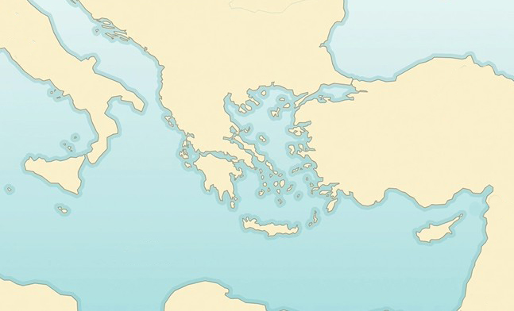

ఫిలిప్పి చరిత్ర
“అప్పుడు మాసిదోనియ దేశస్థుడొకడు నిలిచి నీవు మాసిదోనియకు వచ్చి మాకు సహాయము చేయుమని తనను వేడుకొనుచున్నట్టు రాత్రివేళ పౌలునకు దర్శనము కలిగెను.” (అపో. కార్యములు 16:9)
మాసిడోనియా ప్రావిన్స్
ఫిలిప్పి
నియాపోలిస్
బిథినియా
సమోత్రేస్
X
తన రెండవ మిషనరీ ప్రయాణంలో, పౌలు ప్రణాళికలు మలుపు తిరిగాయి. పరిశుద్ధాత్మ అతని అడుగుజాడలను నడిపిస్తున్నాడు (అపొస్తలుల కార్యములు 16:6-12):
త్రోయస్
మైసియా
గలేసియా
ఫ్రిజియా
పౌలు ఫ్రిగియకు వెళ్ళాడు (6)
అతను అక్కడ లేదా గలతీయలో ప్రకటించలేకపోయాడు (6)
అతను మైసియాకు వచ్చాడు (7a)
అతను బిథినియాకు వెళ్ళడానికి ప్రయత్నించాడు, కానీ వెళ్ళలేకపోయాడు (7)
అతను త్రోయకు వెళ్ళాడు, అక్కడ అతనికి ఒక దర్శనం వచ్చింది (8-10)
అతను సమోత్రేస్‌కు ప్రయాణించాడు (11)
అక్కడి నుండి నియాపోలిస్ కు (11)
చివరికి, అతను ఫిలిప్పీకి చేరుకున్నాడు (12)
అపో. కార్యములు 16:6-12
యూరప్‌లో సువార్త ప్రకటనను ప్రారంభించడానికి పరిశుద్ధాత్మ ఫిలిప్పీని ఎంచుకున్నారు. పూర్తి స్థాయి రోమన్ నగరంగా, ఫిలిప్పీయులకు పన్నులు చెల్లించకుండా మినహాయింపు లభించింది మరియు పుట్టుకతోనే రోమన్ పౌరసత్వం కలిగి ఉన్నారు.

Slide 11

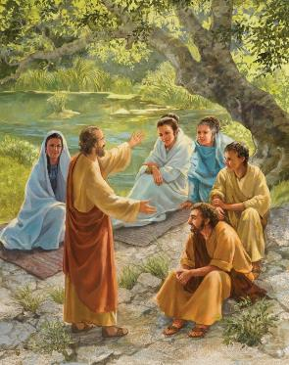
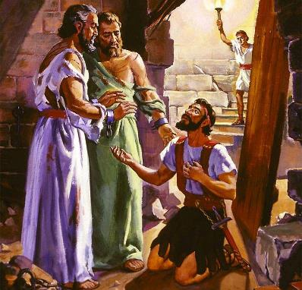
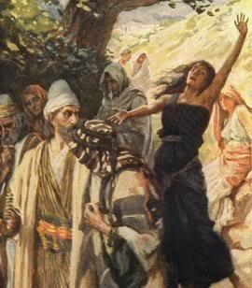
ఫిలిప్పి చరిత్ర
“అప్పుడు మాసిదోనియ దేశస్థుడొకడు నిలిచి నీవు మాసిదోనియకు వచ్చి మాకు సహాయము చేయుమని తనను వేడుకొనుచున్నట్టు రాత్రివేళ పౌలునకు దర్శనము కలిగెను.” (అపో. కార్యములు 16:9)
పౌలు కొత్త నగరానికి చేరుకున్న తర్వాత సమాజమందిరాన్ని సందర్శించడం అలవాటు. కానీ ఫిలిప్పీలో సమాజమందిరం లేదు! సబ్బాతు రోజున వారు ఒక ఆరాధనా స్థలాన్ని కనుగొని అక్కడ గుమిగూడిన స్త్రీలకు బోధించారు (అపొస్తలుల కార్యములు 16:13).
ఈ సమావేశం నుండి మొదటి యూరోపియన్ క్రైస్తత్వం పొందిన లిడియా ఉద్భవించింది. ఆమె తన కుటుంబంతో పాటు బాప్తిస్మం తీసుకుంది (అపొస్తలుల కార్యములు 16:14-15).
కానీ శత్రువు ఖాళీగా ఉండలేదు. పౌలుకు మద్దతు ఇస్తున్నట్లు నటించి ప్రజల మనస్సులను గందరగోళపరచమని అతను ఒక జ్యోతిష్కుడిని కోరాడు (అపొస్తలుల కార్యములు 16:16-17). ఆ అమ్మాయి విడుదలయ్యాక, పౌలు మరియు సీలాల కష్టాలు ప్రారంభమయ్యాయి (అపొస్తలుల కార్యములు 16:18-24).
ఫలితం: జైలు అధికారి మరియు అతని కుటుంబం క్రీస్తును అంగీకరించారు (అపొస్తలుల కార్యములు 16:25-33). సువార్త పరిశుద్ధాత్మ శక్తి మరియు మార్గదర్శకత్వంతో యూరప్‌లోకి ప్రవేశించిందనడంలో సందేహం లేదు.

Slide 12

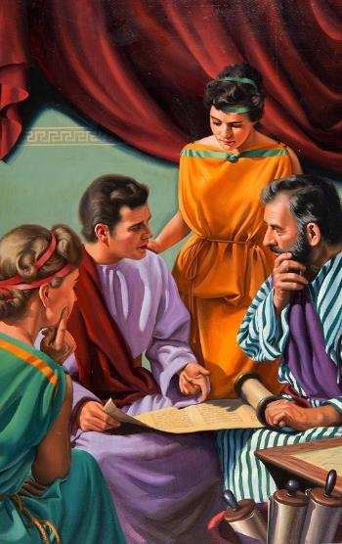
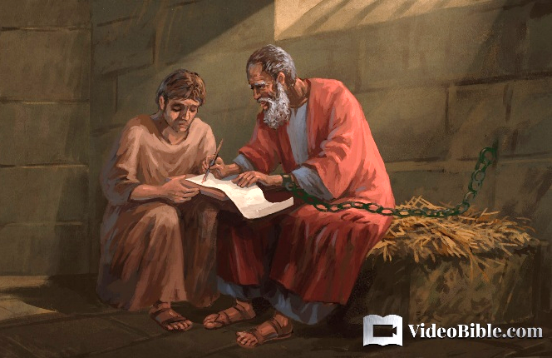
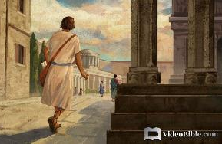
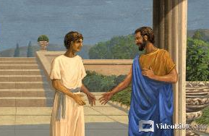
కొలొస్సే చరిత్ర
“ఎపఫ్రా అను మా ప్రియుడైన తోడి దాసుని వలన మీరు ఈ సంగతులను నేర్చుకొంటిరి.” (కొలొస్సయులకు 1:7)
పౌలు రోమాలో ఖైదు చేయబడినప్పుడు ఎపఫ్రా అతని సహచరుడు (ఫిలిం. 23). కొలొస్సయికి చెందినవాడు (కొలొస్స. 4:12), ఆ నగరానికి సువార్తను పరిచయం చేసినవాడు (కొలొస్స. 1:7).
కొలొస్సయి అనేది లవొదికయ మరియు హెరియాపోలిస్ సమీపంలోని ఫ్రిగియా ప్రావిన్స్‌లో ఉన్న ఒక నగరం, అక్కడ ఎపఫ్రా కూడా బోధించాడు (కొలొస్సయులు 4:13). దానిలో యూదు జనాభా ఎక్కువగా ఉంది. అక్కడ నివసిస్తున్న ప్రముఖ యూదులలో ఒకడు పౌలు తోటి పనివాడు అయిన ఫిలేమోను, అతని ఇంట్లో ఒక చర్చి సమావేశమైంది (ఫిలిం. 1-2).
ఫిలేమోను బానిసలలో ఒకరైన ఒనేసిము రోముకు పారిపోయాడు, అక్కడ అతను పౌలు ద్వారా యేసును అంగీకరించాడు (ఫిలిం. 10-11). ఒనేసిమును తన యజమాని వద్దకు తిరిగి ఇవ్వడం ద్వారా, పౌలు యజమానులు మరియు బానిసలు లేదా ఉన్నతాధికారులు మరియు అధీనుల మధ్య సంబంధం ఎలా ఉండాలో చూపించాడు (ఫిలిం. 12-17).

Slide 13

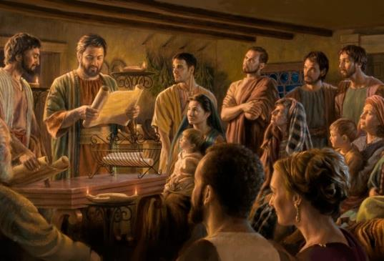
ఫిలిప్పీ మరియు కొలొస్సీ సంఘలు
“ఫిలిప్పీలో ఉన్న క్రీస్తు యేసునందలి సకల పరిశుద్ధులకును అధ్యక్షులకును పరిచారకులకును క్రీస్తుయేసు దాసులైన పౌలును తిమోతియును శుభమని చెప్పి వ్రాయునది.” (ఫిలిప్పీయులకు 1:1)
ఫిలిప్పీయులకు మరియు కొలొస్సయులకు వ్రాసిన లేఖలకు చాలా సారూప్యత కలిగిన పరిచయాలు మనకు రెండు ముఖ్యమైన అంశాలను చూపుతాయి (ఫిలి. 1:1; కొలొస్సయులు 1:1-2)
దేవుని దృష్టిలో, సంఘ సభ్యులు తమ తప్పులు ఉన్నప్పటికీ, పవిత్రులు మరియు విశ్వాసకులు.
సంఘములో ఒక క్రమం ఉంది, దాని సభ్యులలో కొంతమందికి ఇతరులకన్నా ఎక్కువ అధికారం మరియు బాధ్యత ఉంటుంది:
పౌలు ఒక అపొస్తలుడు, ఉన్నత స్థాయి నాయకుడు
తిమోతి అతని సహకారి (పాస్టర్)
బిషప్‌లు స్థానిక నాయకులు (పెద్దలు)
డీకన్లు చర్చిని నిర్వహిస్తారు
జైలు నుండి, పౌలు ఫిలిప్పీయులు తనను పంపిన సహాయానికి కృతజ్ఞతలు తెలిపాడు (ఫిలి. 4:18).
కొలొస్సయులకు, వారిని ఓదార్చడానికి అతను తన సహకారులను పంపుతాడు (కొలొస్సయులు 4:7-9).

Slide 14

“కొంచెం పౌలు అనుభవాన్ని పరిశీలిద్దాం. పరీక్షించబడిన మరియు హింసించబడిన సంఘాన్ని బలోపేతం చేయడానికి అపొస్తలుడి శ్రమలు అత్యంత అవసరమైన సమయంలో, అతని స్వేచ్ఛ తీసివేయబడింది మరియు అతను సంకెళ్లలో బంధించబడ్డాడు. కానీ ఇది ప్రభువు పనిచేయవలసిన సమయం, మరియు విజయాలు గెలుచుకున్నవి విలువైనవి.
పౌలు కనీసం చేయగలిగినప్పుడు, సత్యం రాజభవనంలోకి ప్రవేశాన్ని కనుగొంది. ఈ గొప్ప వ్యక్తుల ముందు పౌలు చేసిన పాండిత్య ప్రసంగాలు కాదు, కానీ అతని బంధనాలు వారి దృష్టిని ఆకర్షించాయి. తన చెర ద్వారా అతను క్రీస్తు కోసం విజేత. అతను తన దీర్ఘ మరియు అన్యాయమైన నిర్బంధానికి లోనైన సహనం మరియు సాత్వికత ఈ వ్యక్తులను బరువుగా మార్చాయి.”
ఎలెన్ జి. వైట్ (క్రీస్తును ప్రతిబింబించడం, డిసెంబర్ 10)

